Slide 1
自动检测技术与系统
6
压电式传感器

Slide 2

6
压电式传感器
英文名称：Piezoelectric Sensor
一种有源的双向机电传感器。
工作原理：基于压电材料的压电效应。
石英晶体的压电效应早在1880年即已发现，1948年制作出第一个石英传感器。

Slide 3
6.1
压电效应
内容提纲
6.2
压电材料
6.3
等效电路
6.4
测量电路
压电式传感器的应用举例
6.5
影响压电式传感器精度的因素分析
6.6
本章要点

Slide 4
6.1
压电效应
某些晶体或多晶陶瓷，
当沿着一定方向受到外力作用时，内部就产生极化现象，同时在某两个表面上产生符号相反的电荷；
当外力去掉后，又恢复到不带电状态；
当作用力方向改变时，电荷的极性也随着改变；
晶体受力所产生的电荷量与外力的大小成正比。
上述现象称为正压电效应。
反之，如果对晶体施加一定交变电场，晶体本身将产生机械变形，外电场撤离，变形也随之消失，称为逆压电效应。

Slide 5
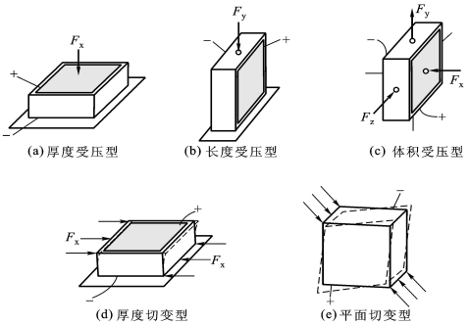
6.1
压电效应
压电式传感器是利用压电效应制成。
压电转换元件受力变形的状态可分为几种基本形式。
由于压电晶体的各向异性，并非所有压电晶体在几种变形状态下都能产生压电效应。
例如石英晶体没有体积变形压电效应。但它具有良好的厚度变形和长度变形压电效应。
图6-l 压电转换元件受力变形的几种基本状态形式

Slide 6
6.1
压电效应
Q=dF 或 q=dσ
其中d—压电常数； q—电荷表面密度 ；σ —应力
物理意义：在“短路条件”下，单位应力产生的电荷密度。
实际应用中，还存在其他的压电常数定义：
压电常数g —— (单位应力产生的电势梯度)
压电常数h —— (单位应变产生的电势梯度)
机电耦合系数K——
压电方程：

Slide 7
6.1
压电效应
Q=dF 或 q=dσ
压电系数对于一定的施力方向和一定的产生电荷的表面是一个常数，上式仅适用于一定尺寸的压电元件。
为使用方便，常采用以下公式
q - 电荷表面密度
σ- 单位面积上的作用力
d_{ij}: 压电常数

Slide 8
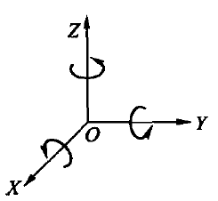
6.1
压电效应
压电常数有两个下角注：
第一个角注i表示晶体的极化方向，即产生电荷的表面垂直于X轴(Y轴或Z轴)，记作i=1(或2、3)；
第二个角注j=1(或2、3、4、5、6)，分别表示在沿X轴、Y轴、Z轴方向作用的单向应力和在垂直于X轴、Y轴、Z轴的平面内(即YZ平面、XZ平面、XY平面)作用的剪切力。
单位应力的符号规定拉应力为正，而压应力为负。
剪切力的正号规定为自旋转轴的正向看去使其I、Ⅲ象限的对象线伸长。
压电常数d31表示沿X轴方向作用单向应力，而在垂直于Z轴的表面产生电荷；
压电常数d16表示在垂直于Z轴的平面即XY平面内作用剪切力，而在垂直于X轴的表面产生电荷。
图6-7 剪切力的作用方向

Slide 9
6.1
压电效应
此外，还需要对因逆压电效应、受机械应力而在晶体内部产生的电场方向也作一个规定，以确定压电常数dij的符号。
当电场方向指向晶轴的正向时为正，而电场方向与晶轴方向相反时为负。
晶体内部产生的电场方向是由产生负电荷的表面指向产生正电荷的表面。

Slide 10
6.1
压电效应
当晶体在任意受力状态下产生的表面电荷密度可由下列方程组决定：
q_{xx}、q_{yy}、q_{zz}－垂直于x轴、y轴、z轴的平面上的电荷面密度；
σ_{xx}、 σ_{yy} 、 σ_{zz}—沿着 x轴、y轴、z轴的单向应力；
τ_{yz} 、 τ_{zx} 、 τ_{xy}—垂直于x轴、y轴、z轴的平面内的剪切应力；
d_{ij} (i＝1，2，3，j＝1，2，3，4，5，6)—压电常数。
压电材料的压电特性的压电常数矩阵：

Slide 11
6.1
压电效应
对石英晶体，其压电常数矩阵为
矩阵中第三行全部元素为零，且d₁₃=d₂₃=d₃₃=0。
说明石英晶体在沿Z轴方向受力时，并不存在压电效应。
同时由于晶格的对称性，有

Slide 12
6.1
压电效应
压电常数矩阵物理意义
矩阵每一行表示，压电元件分别受到X、Y、Z向正应力及YZ、ZX、XY平面内剪切力作用时，相应地在垂直于X轴、Y轴和Z轴表面产生电荷的可能性和大小。
若矩阵中某一个d_{ij}＝0，则表示在该方向上没有压电效应，这说明压电元件不是任何方向都存在压电效应。
对于石英晶体来讲，当石英晶体承受机械力作用时，可通过d_{ij}将五种不同的机械效应转换为电效应，也可以将电效应转换为五种不同模式的振动。
根据压电常数绝对值大小可判断在哪几个方向作用时，压电效应最显著。

Slide 13
6.2
压电材料
选用合适的压电材料是设计高性能传感器的关键。一般应考虑以下几个方面：
转换性能：具有较高的耦合系数或具有较大的压电常数；
机械性能：压电元件作为受力元件，希望它的机械强度高、机械刚度大。以期获得宽的线性范围和高的固有振动频率；
电性能：希望具有高的电阻率和大的介电常数，以期望减弱外部分布电容的影响并获得良好的低频特性；
温度和湿度稳定性要好：具有较高的居里点、以期望得到宽的工作温度范围；
时间稳定性：压电特性不随时间蜕变。
当压电体的应变较大时，压电效应出现非线性。

Slide 14
6.2
压电材料
一、压电晶体（主要是单晶体）
石英、天然晶体，除压电常数不大外，性能优越, 作为标准传感器。
二、压电陶瓷（多晶体）
属于人工制造的多晶体，压电方程仍以Q=dF表示，较大的压电常数、介电常数，机械强度<石英。

Slide 15

6.3
等效电路
压电式传感器对被测量的变化是通过其压电元件产生电荷量的大小来反映的，它相当于一个电荷源。
而压电元件电极表面聚集电荷时，它又相当于一个以压电材料为电介质的电容器，其电容量为：
$$C_{a}=\frac{ε_{r}ε_{0}S}{δ}$$
式中 S--极板面积 ε_{r}--压电材料相对介电常数
ε₀ --真空介电常数 δ--压电元件厚度

Slide 16
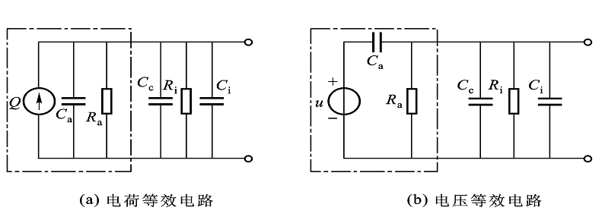
6.3
等效电路
当压电元件受外力作用时，两表面产生等量的正、负电荷Q，压电元件的开路电压 (认为其负载电阻为无穷大) U为
这样，可以把压电元件等效为一个电荷源Q和一个电容器Ca并联的等效电路，如图中（a）的虚线方框；
同时也等效为一个电压源 U和一个电容器Ca 串联 的等效电路，如图中（b）的虚线方框所示。
Ra为压电元件的漏电阻。
图6-8 压电式传感器测试系统的等效电路

Slide 17
6.3
等效电路
利用压电式传感器进行测量时，由于它要与测量电路相连接，于是应考虑电缆电容Cc，放大器的输入电阻Ri、输入电容Ci 以及压电传感器的泄漏电阻Ra，从而得到压电传感器完整等效电路。
Ca
Ra
Ri
Cc
Ri
Ci
Ca
Cc
Ci
Q
U
±
Ra
压电传感器产生的电荷很少，信号微弱，而自身又要有极高的绝缘电阻，因此需经测量电路进行阻抗变换和信号放大，且要求测量电路输入端必须有足够高的阻抗和较小的分布电容，以防止电荷迅速泄漏，电荷泄漏将引起测量误差。

Slide 18
6.3
等效电路
压电式传感器的灵敏度
电压灵敏度 K_{u}=U_{a}／F， 单位力所产生的电压；
电荷灵敏度 K_{q}= Q／F， 单位力所产生的电荷。
它们之间的关系是
K_{u}=K_{q}/C_{a}

Slide 19
6.4
测量电路
根据压电元件的工作原理及上节所述两种等效电路，它的输出可以是电压信号也可以是电荷信号，因此设计前置放大器也有两种形式：
电压放大器，其输出电压与输入电压（传感器的输出电压）成正比；
电荷放大器，其输出电压与输入电荷成正比。

Slide 20
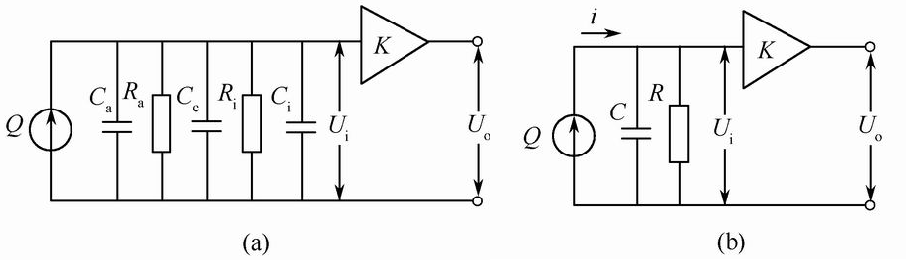
6.4.1
电压放大器
作用：将压电式传感器的高输出阻抗经放大器变换为低阻抗输出，并将微弱的电压信号进行适当放大．因此也把这种测量电路称为阻抗变换器。
(a)等效电路原理图；(b)简化电路
图6-9 电压放大器的简化电路图

Slide 21
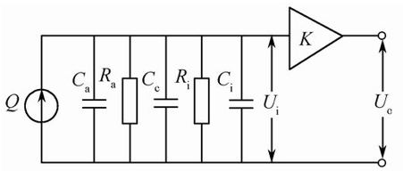
6.4.1
电压放大器
简化电路的等效电阻R为
等效电容C为
如果压电元件受到交变正弦力 的作用，则所产生的电荷及电压均按正弦规律变化，即，
复数形式为

Slide 22
6.4.1
电压放大器
电压 U_{i} 的幅值以及它与作用力之间的相位差 φ 可表示为
理想情况下，传感器的绝缘电阻R_{a}和前置放大器的输入电阻R_{i}都为无限大，也就是电荷没有泄漏；或当 ωR(C_{a}+C_{c}+C_{i}) >>1时，前置放大器输入电压(即传感器的开路电压)幅值

Slide 23
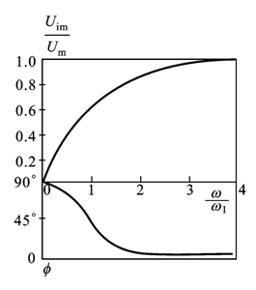
6.4.1
电压放大器
令 ω₁=1/RC，则
由此得到电压幅值比和相角频率比关系曲线。
图6-10 电压幅值比和相角频率比的关系曲线

Slide 24
6.4.1
电压放大器
ω=0时，U_{i}=0，意味着电荷被泄露，压电传感器不能测静态量。
高频响应，当ω/ω₁>>1，即ωτ>>1，一般当ω/ω₁ ≥3时，U_{im}=U_{m}可以近似看作输入电压与作用力的频率无关。K(ω)＝1，这就说明压电式传感器的高频响应相当好。
低频响应，如被测物理量是缓慢变化的动态量 (ω小)，而测量回路的时间常数τ又不大，则造成传感器灵敏度K(ω)下降，产生低频动态误差。这时，尽可能提高输入电阻来加大时间常数，而不应增加回路电容，否则导致电压灵敏度k_{u}下降。
图6-10 电压幅值比和相角频率比的关系曲线

Slide 25
6.4.1
电压放大器
当ωR>>1时
可见，连接电缆线不宜太长，电缆长，电缆电容C_{c}就大，而且也不能随意更换电缆，否则会使传感器实际灵敏度与出厂校正灵敏度不一致，导致测量误差。

Slide 26
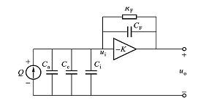
6.4.2
电荷放大器
电压放大器使所配接的压电式传感器的电压灵敏度将随电缆分布电容及传感器自身电容的变化而变化，而且更换电缆需重新标定
为此又发展了便于远距离测量的电荷放大器，被公认是一种较好的冲击测量放大器。
电荷放大器实际上是一种具有深度电容负反馈的高增益放大器，其等效电路如图所示。
电荷放大器的一个突出优点：
在一定条件下，传感器的灵敏度与电缆长度无关。
图6-11 电荷放大器等效电路

Slide 27
6.4.2
电荷放大器
C_{F}、R_{F}等效到运放输入端时，电容C_{F}、R_{F}分别为
如果R_{a}、R_{i}看作无限大，则
由于1/R_{F}<<ωC_{F}

Slide 28
6.4.2
电荷放大器
输出电压U₀为
只要K足够大，C_{F}(1+K)>>(C_{a}+C_{c}+C_{i})
反馈电容 C_{F}=100~10000pF连续可调以满足不同量程的被测物理量。
输出电压U₀正比于输入电荷Q，输出与输入反相，而且输出灵敏度不受分布电容影响。

Slide 29
6.4.2
电荷放大器
但实际上，在远距离传输时，电缆电容C_{c}会对测量结果有影响，由此产生的（相对）测量误差为（忽略C_{i}）
可见，增大 C_{F} 或 K 值，可减小测量误差。

Slide 30
6.4.2
电荷放大器
前边推导的放大器前端电压u_{i}为
只要K足够大，C_{F}(1+K)>>(C_{a}+C_{c}+C_{i})，G_{a}+G_{i}<<(1+K)G_{F}

Slide 31
6.4.2
电荷放大器
当工作频率很低时，上式中G_{F}值与jωC_{F}值相当，G_{F}(1+K)就不能忽略，于是有
其幅值为
当频率越低，G_{F}越不能忽略，若反馈电导增加到G_{F}＝ωC_{F}，则
这是增益下降3dB时的下限截止频率点的电压输出值

Slide 32
6.4.2
电荷放大器
下限截止频率:
R_{F} 为反馈电阻。
G_{F}=ωC_{F}
低频时，输出电压与输入电荷之间的相位差：
在下限截止频率点时，因为G_{F}＝ωC_{F}，有：φ =arctan1=45°

Slide 33
6.4.2
电荷放大器
截止上限频率主要取决于运算放大器的频率响应。
若电缆太长，杂散电容和电缆电容增加，电缆的导线电阻Rc也增加，影响放大器的高频特性，但影响不大。

Slide 34
6.5
压电式传感器的应用举例
压电元件是一种典型的力敏感元件,可用来测量最终能转换为力的多种物理量，如力和加速度。

Slide 35
6.5
压电式传感器的应用举例
6.5.1 压电式测力传感器
压电元件是直接把力转换为电荷的传感器。
变形方式：利用纵向压电效应的方式最简便。
材料选择：决定于所测力的量值大小，对测量误差提
出的要求、工作环境温度等各种因素。
晶片数目：通常是使用机械串联而电气并联的两片。
晶片电气并联两片，可以使传感器的电荷
输出灵敏度增大一倍。

Slide 36
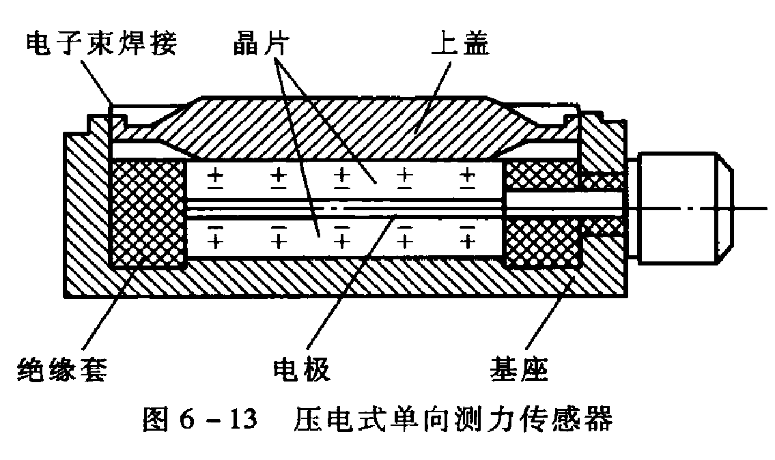
6.5
压电式传感器的应用举例
图6 -13 所示为压电式单向测力传感器的结构图。
该传感器可用于机床动态切削力的测量。
晶体片为0°X切石英晶片，上盖为传力元件，其变形壁的厚度为0.1 -0.5 mm, 由测力范围(Fmax = 500 kg) 决定。
聚四氮套用来绝缘和定位。
基座内外底面对其中心线的垂直度、上盖及晶片、电极的上下底面的平行度与表面光洁度都有极严格的要求。
为提高绝缘阻抗，传感器装配前要经过多次净化（包括超声波清洗），然后在超常工作环境下进行装配，加盖之后封焊。

Slide 37
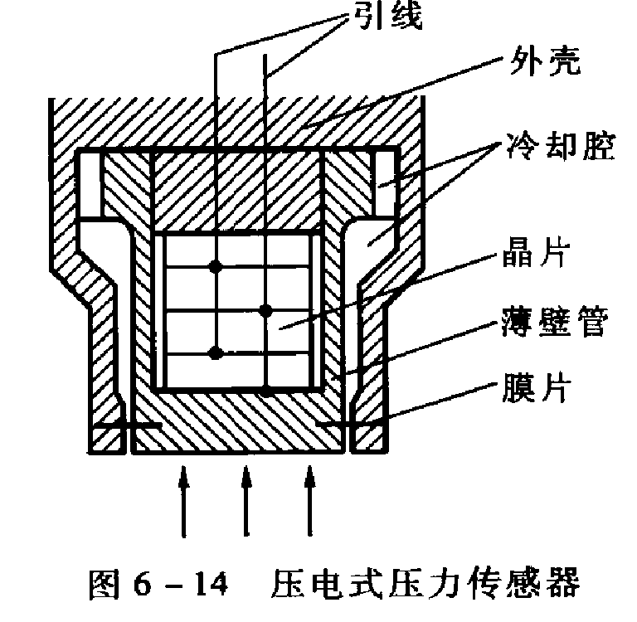
6.5
压电式传感器的应用举例
图6 -14 所示为一种测量均布压力的传感器结构。
拉紧的薄壁管对晶片提供预载力，而感受外部压力的是由挠性材料做成的很薄的膜片。
预载筒外的空腔可以连接冷却系统，以保证传感器工作在一定的环境温度条件下，这样就避免了因温度变化造成预载力变化引起的测量误差。

Slide 38
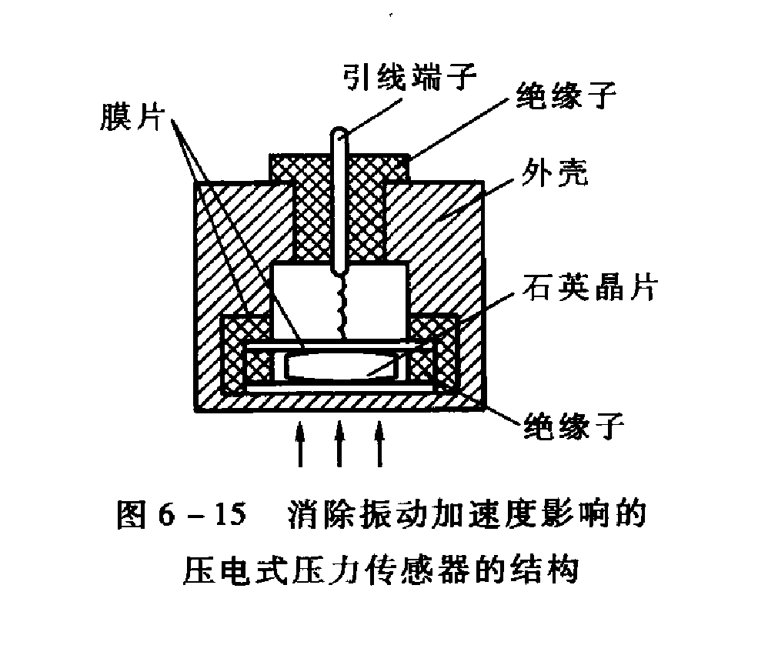
6.5
压电式传感器的应用举例
图6 -15 给出了另一种压力传感器的结构。
它采用两个相同的膜片对晶片施加预载力，从而可以消除由振动加速度引起的附加输出。

Slide 39
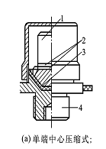
6.5
压电式传感器的应用举例
6.5.2 压电式加速度传感器
当传感器感受振动时，质量块感受与传感器基座相同的振动，并受到与加速度方向相反的惯性力的作用。这样，质量块就有一正比于加速度的交变力作用在压电片上。由于压电片压电效应，两个表面上就产生交变电荷，当振动频率远低于传感器的固有频率时，传感器的输出电荷（电压）与作用力成正比，亦即与试件的加速度成正比。
输出电量由传感器输出端引出，输入到前置放大器后就可以用普通的测量仪器测出试件的加速度，如在放大器中加进适当的积分电路，就可以测出试件的振动速度或位移。
1 质量块；2 晶片；3 引线；4 底座
图6-16 压电式加速度传感器结构原理图

Slide 40
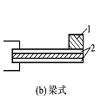
6.5
压电式传感器的应用举例
梁式加速度传感器
由特殊的压电悬臂梁构成，利用压电晶体弯曲变形产生电荷
它有很高的灵敏度和很低的频率响应
主要用于医学上和其他低频响应很重要的领域，如测量地壳和建筑物的振动等。

Slide 41
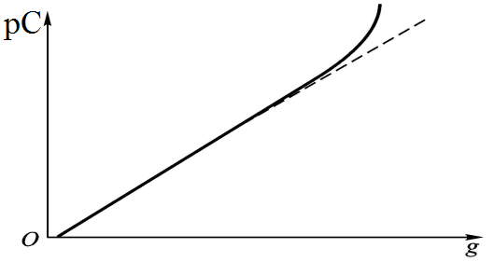
6.6
影响压电式传感器精度的因素分析
6.6.1 非线性
压电传感器的幅值线性度是指被测物理量(如力、压力、加速度等)的增加，其灵敏度的变化程度。
线性范围下限理论值可以达到0，上限由弹性极限、线性响应极限、和传感器的额定预载荷极限决定。
压电转换元件的弹性极限和线性响应极限；
传感器的额定预载荷极限。
压电传感器的幅值线性度变化规律一般是随载荷增大，灵敏度增高
图6-17 压电加速度传感器的幅值线性度曲线
我国规定：
测振非线性度≤5%，
测冲击非线性度≤10%。

Slide 42
6.6
影响压电式传感器精度的因素分析
6.6.2 横向灵敏度
压电加速度传感器的横向灵敏度是指当加速度传感器感受到与其主轴向(轴向灵敏度方向)垂直的单位加速度振动时的灵敏度
一般用它与主轴向灵敏度的百分比来表示，称为横向灵敏度比。
集中反映压电传感器的内在质量缺陷。

Slide 43
6.6
影响压电式传感器精度的因素分析
6.6.3 环境温度的影响
环境温度的变化对压电材料的压电常数和介电常数的影响都很大，它将使传感器灵敏度发生变化，压电材料不同，温度影响的程度也不同。当温度低于400℃时，其压电常数和介电常数都很稳定。
涉及到压电元件的热电性。

Slide 44
6.6
影响压电式传感器精度的因素分析
6.6.4 湿度的影响
环境湿度对压电式传感器性能的影响也很大。如果传感器长期在高湿度环境下工作，其绝缘电阻将会减小，低频响应变坏。
绝缘电阻是选择压电式传感器的一个重要指标。

Slide 45
6.6
影响压电式传感器精度的因素分析
6.6.5 电缆噪声
为了减小电缆引线电容噪声，可使用特制的低噪声电缆（屏蔽线），同时将电缆固紧，以免产生相对运动。
6.6.6 接地回路噪声
在测试系统中各仪器与传感器分别接地，各接地点又有电位差。防止这种噪声的有效办法是整个测量系统在一点接地。而且选择指示器的输入端为接地点。

Slide 46
6.6
影响压电式传感器精度的因素分析
除以上分析的、影响压电式传感器精度的几个因素外，还存在有声场效应、磁场效应及射频场效应、基座应变效应等因素。

Slide 47
6
本章要点
压电效应
压电陶瓷的压电效应
等效电路
测量电路
应用
作业：6.2

